Slide 1

Aanraking
tussen lichaam en ziel
Lichaam, relaties en veilige nabijheid
Gebaseerd op het essay van Gerard Feller
01
Notes:
Een hand vasthouden kan troost geven. Een onverwachte aanraking kan ook spanning oproepen. In deze presentatie onderzoeken we hoe dat verschil ontstaat. We volgen het essay Aanraking tussen lichaam en ziel van Gerard Feller. Daarbij kijken we naar de huid en de hersenen, maar ook naar relaties, therapie, intimiteit en geloof. Steeds keert dezelfde vraag terug: onder welke voorwaarden voelt aanraking veilig en helpt zij de ander? Het uitgangspunt is dat ieder mens zeggenschap houdt over zijn eigen lichaam.
BRONNEN (niet voorlezen)
Gerard Feller, Aanraking tussen lichaam en ziel, professionele uitgave 2026, PDF-pagina 1, 5.
Afbeelding: overgenomen uit het aangeleverde boek.

Slide 2
De betekenis van aanraking
Dezelfde handeling kan troosten
of spanning oproepen.
Relatie, herinnering en toestemming
bepalen mede de ervaring.
02
Notes:
Aanraking begint met een lichamelijke prikkel, maar krijgt betekenis in een situatie. Een hand op de schouder voelt anders wanneer een vertrouwd persoon die neerlegt dan wanneer een onbekende dat onverwacht doet. Ook eerdere ervaringen spelen mee. Wat voor de één welkom is, kan voor iemand anders te veel zijn. Daarom helpt het om verder te kijken dan de goede bedoeling van degene die aanraakt. We vragen ook hoe de ander het contact ervaart en of die werkelijk vrij kan kiezen.
BRONNEN (niet voorlezen)
Gerard Feller, Aanraking tussen lichaam en ziel, professionele uitgave 2026, PDF-pagina 5.

Slide 3
De huid als grens en zintuig
01
De huid beschermt het lichaam
en ontvangt informatie.
02
Receptoren registreren onder meer
druk, trilling en rek.
03
Tast helpt ons voorwerpen herkennen
en bewegingen afstemmen.
03
Notes:
De huid vormt onze tastbare grens met de omgeving. Tegelijk is zij een gevoelig zintuig. Verschillende receptoren reageren op druk, beweging, trilling en rek. Zenuwvezels brengen die informatie verder naar het zenuwstelsel. Daardoor kunnen we bijvoorbeeld een munt in een jaszak herkennen zonder te kijken. Wie iemand aanraakt, ontvangt zelf ook informatie over temperatuur en spanning. Dat kan helpen om af te stemmen. Toch kunnen we uit lichamelijke reacties alleen niet betrouwbaar afleiden of iemand toestemming geeft. Daar blijven woorden en duidelijke afspraken voor nodig.
BRONNEN (niet voorlezen)
Gerard Feller, Aanraking tussen lichaam en ziel, professionele uitgave 2026, PDF-pagina 6.

Slide 4
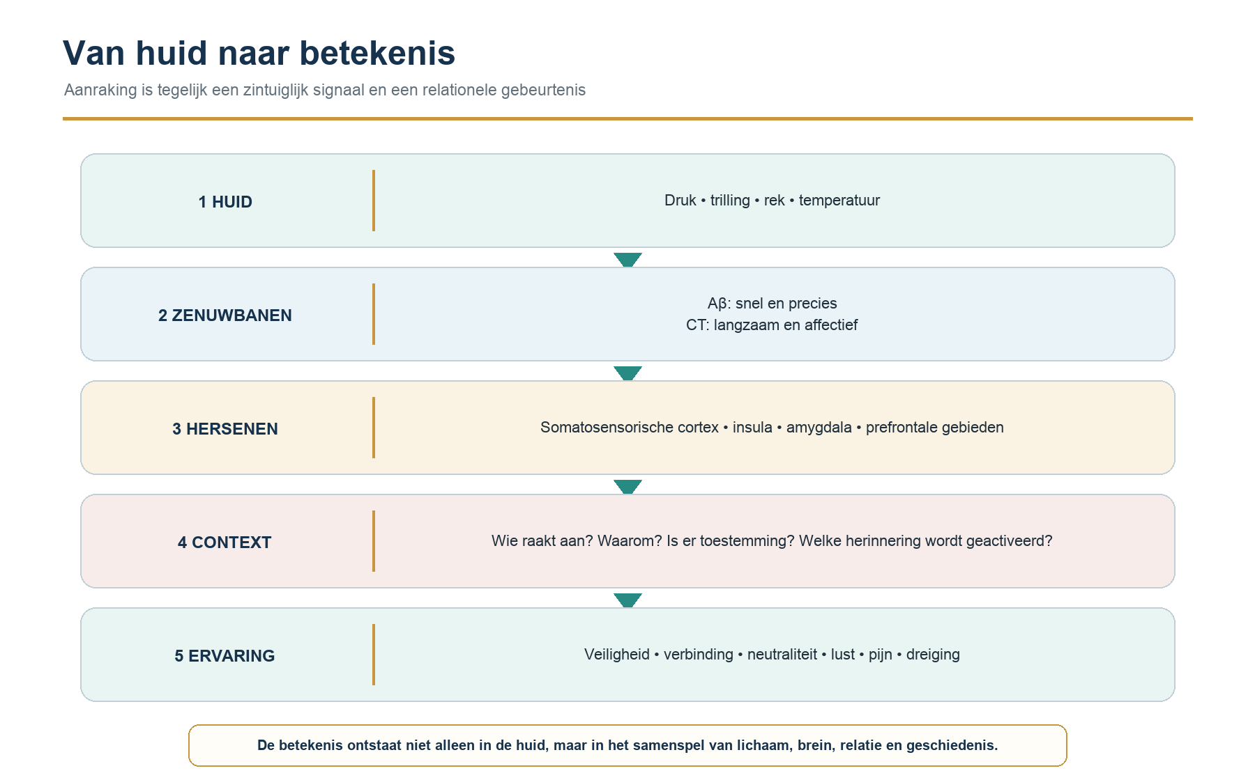
04
Notes:
Deze afbeelding uit het boek laat zien hoe aanraking een persoonlijke ervaring wordt. De huid registreert een prikkel. Zenuwbanen geleiden informatie, waarna hersennetwerken die verwerken. Maar daar eindigt het proces niet. Het brein weegt ook mee wie ons aanraakt, met welk doel en in welke relatie. Herinneringen en verwachtingen kleuren die beoordeling. De uiteindelijke ervaring kan veiligheid zijn, maar ook neutraliteit, plezier, pijn of dreiging. Deze route is een vereenvoudiging. In werkelijkheid beïnvloeden de verschillende onderdelen elkaar voortdurend.
BRONNEN (niet voorlezen)
Gerard Feller, Aanraking tussen lichaam en ziel, professionele uitgave 2026, PDF-pagina 7–9.
Afbeelding: overgenomen uit het aangeleverde boek.

Slide 5
Tast en gevoelswaarde
Discriminatieve tast
Waar, hoe sterk en met welke textuur?
Affectieve aanraking
Hoe voelt het contact voor mij?
Zacht aanraken voelt niet voor iedereen prettig.
05
Notes:
Onderzoekers onderscheiden vaak twee aspecten van aanraking. Discriminatieve tast helpt om plaats, kracht en textuur te bepalen. Affectieve aanraking gaat over de gevoelswaarde van contact. Bij langzaam strijken over behaarde huid kunnen C-tactiele zenuwvezels een rol spelen. Dat betekent niet dat een bepaalde techniek automatisch prettig is. Ook andere zenuwbanen dragen bij aan aangename ervaringen. Bovendien kan vertrouwen dezelfde lichamelijke prikkel een heel andere betekenis geven. Dit onderscheid helpt dus om aanraking te begrijpen, maar het levert geen vaste handleiding op voor ieder mens.
BRONNEN (niet voorlezen)
Gerard Feller, Aanraking tussen lichaam en ziel, professionele uitgave 2026, PDF-pagina 7.

Slide 6

Aanraking in de hersenen
Het brein verwerkt plaats en intensiteit.
Lichaamsgevoel en herinneringen
kleuren de betekenis.
Vertrouwen kan de ervaren dreiging
verminderen.
06
Notes:
Bij aanraking werken meerdere hersengebieden samen. Sommige helpen om de plaats en intensiteit van de prikkel te herkennen. Andere verwerken lichaamsgevoel, emotionele betekenis en verwachtingen. Er bestaat dus geen afzonderlijk centrum dat elke aanraking veilig of prettig maakt. Vertrouwd contact kan bij sommige mensen spanning verminderen. Het effect hangt echter af van persoon en situatie. Ook hormonen bieden geen eenvoudige verklaring. Het boek waarschuwt daarom voor het idee dat oxytocine als een universeel knuffelhormoon alle effecten van aanraking zou verklaren.
BRONNEN (niet voorlezen)
Gerard Feller, Aanraking tussen lichaam en ziel, professionele uitgave 2026, PDF-pagina 9.
Conceptuele illustratie gemaakt met AI. Geen weergave van een echte gebeurtenis.

Slide 7

Sociaal contact zonder woorden
Een gebaar kan steun of verbondenheid
uitdrukken.
Cultuur en persoonlijke voorkeur
beïnvloeden wat passend voelt.
Ook stem, aandacht en praktische hulp
kunnen nabijheid bieden.
07
Notes:
Een handdruk, een omhelzing of een hand die iemand vasthoudt, kan iets zeggen waarvoor woorden ontbreken. De betekenis hangt af van de relatie en van de manier waarop het gebaar plaatsvindt. Cultuur beïnvloedt onze gewoonten, maar binnen dezelfde cultuur verschillen mensen sterk. Daarom mogen we algemene aannames over behoefte aan aanraking niet op iedereen toepassen. Sommige mensen ervaren verbinding liever via een gesprek, een vertrouwde stem of praktische hulp. De vraag is of iemand zich gezien en gesteund voelt op een manier die bij die persoon past.
BRONNEN (niet voorlezen)
Gerard Feller, Aanraking tussen lichaam en ziel, professionele uitgave 2026, PDF-pagina 10.
Foto: Ryan Franco, via https://recmin.org/blog/2017/9/29/healing-hearts-of-the-parents

Slide 8
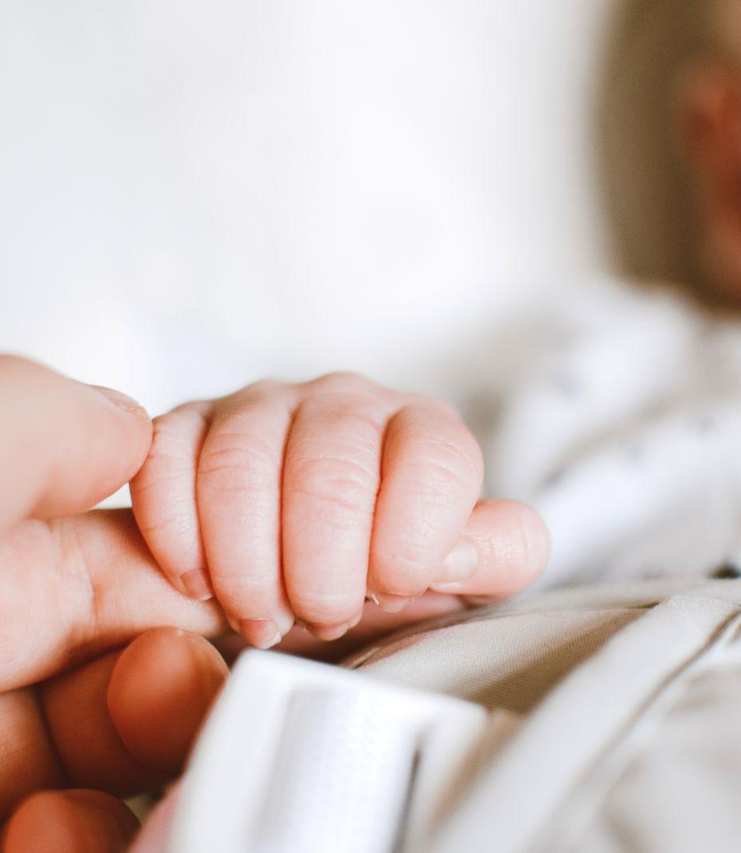
Vroege verbondenheid
Verzorging helpt het kind
lichaamsbesef ontwikkelen.
Reageren op signalen geeft betekenis
aan grenzen.
Elk kind vraagt een eigen afstemming.
08
Notes:
In de vroege ontwikkeling vormen verzorging en contact een belangrijke omgeving voor het kind. Optillen, voeden en troosten kunnen bijdragen aan lichaamsbesef en regulatie. Het kind leert ook of eigen signalen verschil maken. Wanneer een verzorger vertraagt bij spanning of reageert op afwenden, krijgt een grens betekenis. Kinderen verschillen in gevoeligheid en behoefte. Het ene kind zoekt druk, terwijl het andere snel overprikkeld raakt. Afstemmen vraagt daarom aandacht voor dit specifieke kind. Een moeilijke start bepaalt bovendien niet alles. Beschermende relaties en passende ondersteuning kunnen later nieuwe mogelijkheden bieden.
BRONNEN (niet voorlezen)
Gerard Feller, Aanraking tussen lichaam en ziel, professionele uitgave 2026, PDF-pagina 11.
Foto: Lisa Fotios / Pexels, https://www.pexels.com/photo/2721581/

Slide 9
Toestemming blijft een keuze
01
Vrij en geïnformeerd
02
Specifiek voor deze handeling
03
Opnieuw bespreekbaar en herroepbaar
04
Stilte of bevriezen is geen toestemming.
09
Notes:
Toestemming is een doorlopend gesprek. Iemand moet weten wat er gaat gebeuren, waarom en op welke plaats van het lichaam. Een concrete vraag helpt, bijvoorbeeld: mag ik uw schouder aanraken om te onderzoeken waar de pijn zit? Toestemming geldt voor die handeling en kan veranderen. De ander moet zonder nadelige gevolgen kunnen weigeren of stoppen. Stilte, meegaandheid of afwezig verzet zijn geen betrouwbare instemming. Zeker wanneer iemand bevriest of zich afhankelijk voelt, ligt er een extra verantwoordelijkheid bij degene die het contact initieert.
BRONNEN (niet voorlezen)
Gerard Feller, Aanraking tussen lichaam en ziel, professionele uitgave 2026, PDF-pagina 13.

Slide 10
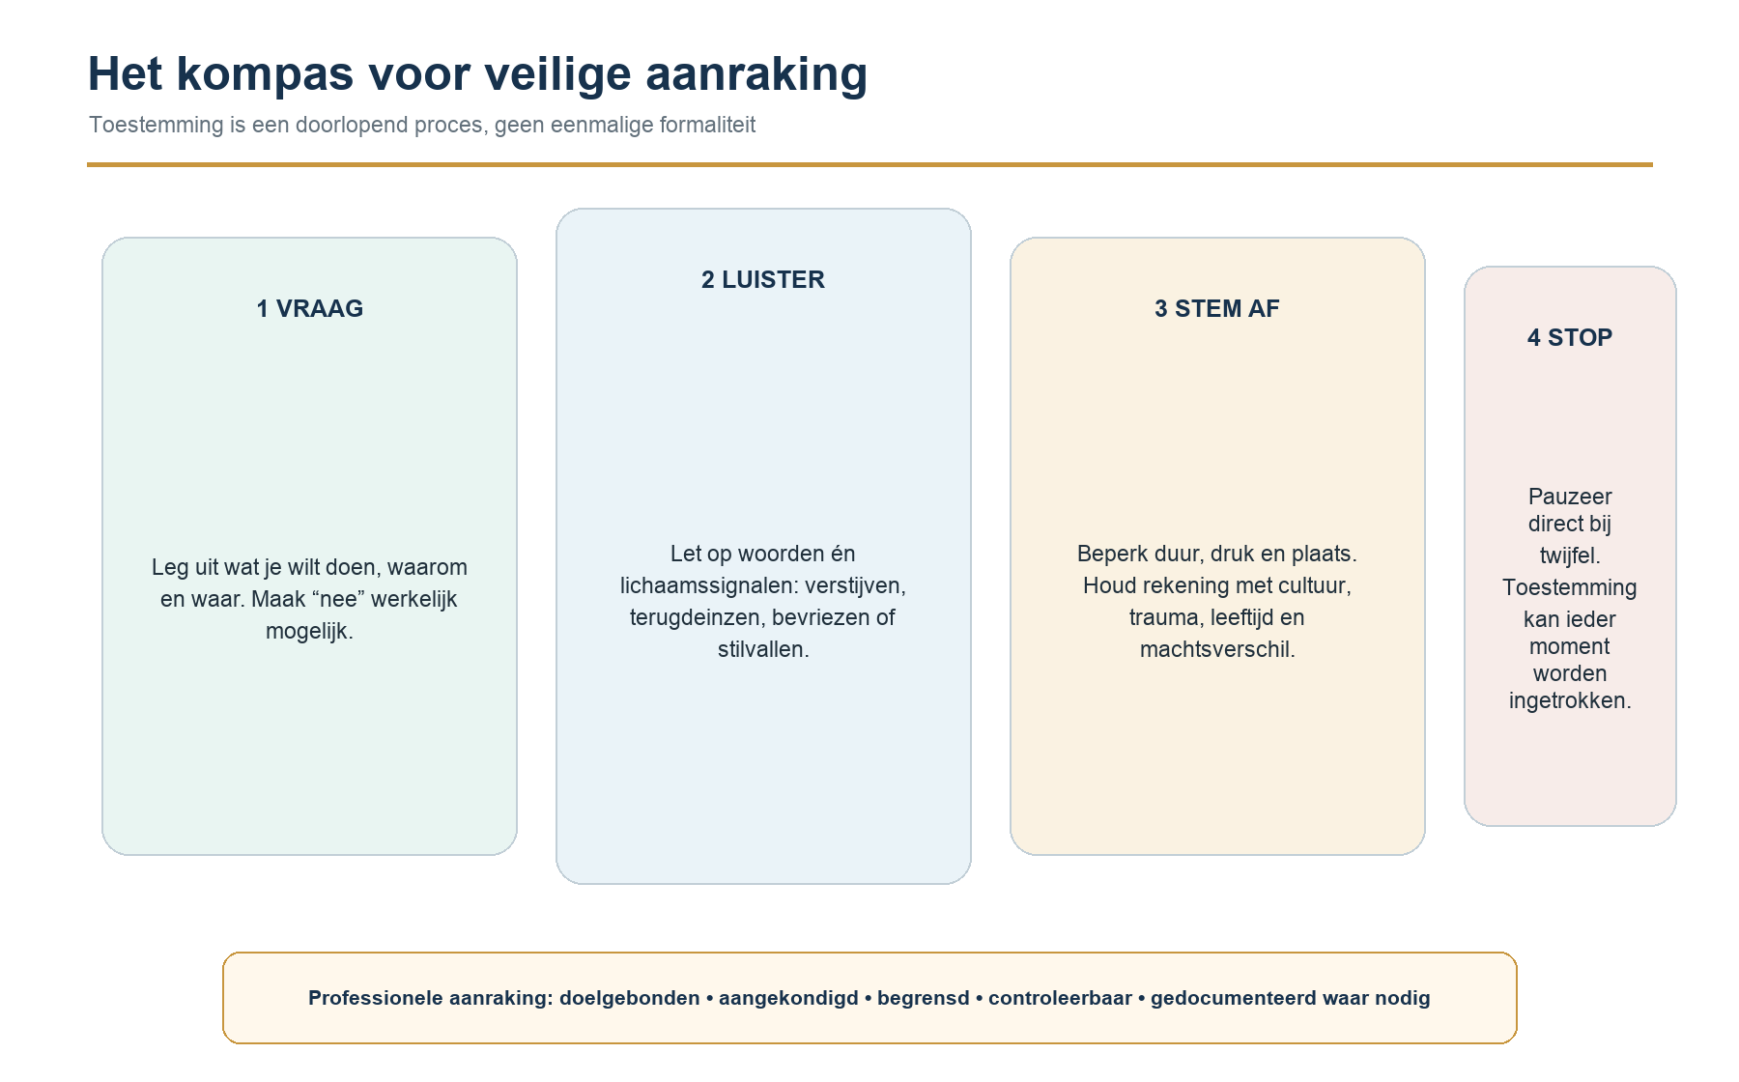
10
Notes:
Het kompas uit het boek maakt toestemming praktisch. Eerst leg je uit wat je wilt doen en vraag je toestemming. Daarna luister je naar woorden en let je op lichamelijke signalen. Vervolgens stem je plaats, druk en duur af op de persoon. Bij twijfel pauzeer je. Verstijven of wegkijken bewijst niet wat iemand denkt, maar vormt wel een reden om te vragen hoe het gaat. Deze stappen blijven tijdens het contact gelden. Een eerder ja ontslaat ons nooit van de verantwoordelijkheid om opnieuw af te stemmen.
BRONNEN (niet voorlezen)
Gerard Feller, Aanraking tussen lichaam en ziel, professionele uitgave 2026, PDF-pagina 12–13, 22.
Afbeelding: overgenomen uit het aangeleverde boek.

Slide 11
Macht beïnvloedt het antwoord
Afhankelijkheid kan weigeren moeilijk maken.
Een warm gebaar kan grenzen overschrijden.
Een helder doel en openheid
beschermen de ander.
11
Notes:
Een patiënt, werknemer of gemeentelid kan ja zeggen uit angst om een belangrijke relatie te verliezen. Dat maakt machtsverschil relevant voor de betekenis van toestemming. Een aanraking kan vriendelijk ogen en toch druk uitoefenen. Ook de eigen behoefte aan waardering of nabijheid kan het oordeel van een professional vertroebelen. Daarom hoort het doel helder te zijn en moet de ander veilig kunnen weigeren. Openheid tegenover collega's en het volgen van beroepsnormen helpen om het welzijn van de ander centraal te houden.
BRONNEN (niet voorlezen)
Gerard Feller, Aanraking tussen lichaam en ziel, professionele uitgave 2026, PDF-pagina 12, 22.

Slide 12
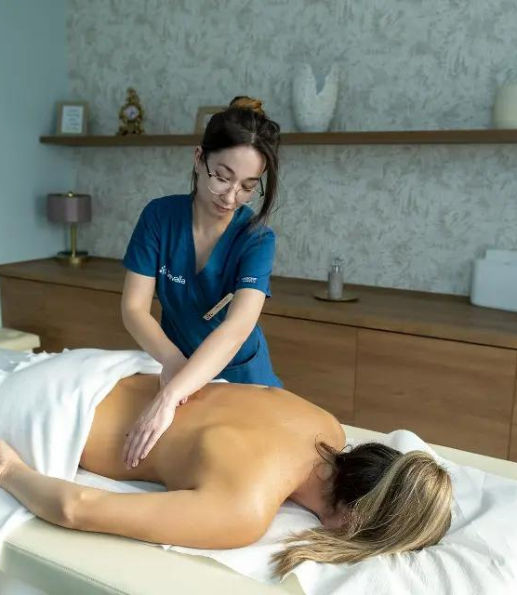
Therapeutische aanraking
Onderzoek en verzorging hebben
een concreet doel.
Massage kan bij sommige klachten
tijdelijk verlichting geven.
Bewijs en effect verschillen
per toepassing.
12
Notes:
Therapeutische aanraking omvat uiteenlopende handelingen, van lichamelijk onderzoek en verzorging tot massage en fysiotherapie. Het contact vraagt een passende indicatie, deskundigheid en toestemming. Massage kan bij sommige pijnklachten kortdurend ondersteunen. De zekerheid van het onderzoek blijft echter vaak beperkt, zoals ook de systematische beoordeling uit 2024 laat zien. Een prettige ervaring tijdens een behandeling zegt nog niet hoe iemand daarna functioneert. Bij langdurige klachten hoort aanraking daarom bij een breder plan dat waar passend ook bewegen, slaap en andere behandeling ondersteunt.
BRONNEN (niet voorlezen)
Gerard Feller, Aanraking tussen lichaam en ziel, professionele uitgave 2026, PDF-pagina 14.
Aanvullende controle: https://jamanetwork.com/journals/jamanetworkopen/fullarticle/2821154
Foto: SEVALIA, https://www.sevalia.ro/en/echipa-noastra

Slide 13
Lichaam en psyche beïnvloeden elkaar
01
Stress kan slaap, spanning
en pijngevoeligheid veranderen.
02
Pijn kan angst en terugtrekken versterken.
03
Psychosomatische klachten zijn echt.
13
Notes:
Lichamelijke en psychologische processen zijn nauw verbonden. Stress kan spierspanning en slaap veranderen en daarmee invloed hebben op de pijnervaring. Pijn kan op haar beurt onzekerheid, somberheid en sociaal terugtrekken versterken. Het woord psychosomatisch beschrijft die samenhang. Het betekent niet dat iemand klachten verzint. Een zorgvuldig gesprek begint daarom met erkenning van de lichamelijke werkelijkheid. Daarna kunnen behandelaar en patiënt samen onderzoeken welke factoren de last vergroten of herstel ondersteunen. Aanraking kan daarbij lichaamsbewustzijn helpen, maar kan voor sommige mensen ook te intens zijn.
BRONNEN (niet voorlezen)
Gerard Feller, Aanraking tussen lichaam en ziel, professionele uitgave 2026, PDF-pagina 15.

Slide 14
Aanraking en chronische pijn
01
Veilig, gewenst contact kan ontspanning ondersteunen.
02
Het effect op pijn verschilt per persoon.
03
Lichte aanraking kan ook pijn doen: allodynie.
04
Dagelijks functioneren telt mee in de evaluatie.
14
Notes:
Deze dia beschrijft een mogelijke samenhang tussen aanraking, veiligheid en pijn. Wanneer contact voorspelbaar en gewenst is, kan de ervaren dreiging afnemen. Dat kan ontspanning of bewegen ondersteunen. Het gaat om een mogelijkheid en geen vaste behandeluitkomst. Bij sommige mensen doet zelfs lichte aanraking pijn. Dat noemen we allodynie. Daarom is een individuele beoordeling nodig. Het boek benadrukt dat de uitkomst ook in het dagelijks leven telt: kan iemand beter bewegen, slapen of deelnemen? Tijdelijke verlichting op de behandelbank is slechts een deel van dat verhaal.
BRONNEN (niet voorlezen)
Gerard Feller, Aanraking tussen lichaam en ziel, professionele uitgave 2026, PDF-pagina 15–16.

Slide 15

Intimiteit vraagt afstemming
Voorkeuren verschillen per persoon
en kunnen veranderen.
Vertrouwen en verlangen
kleuren de ervaring.
Wederzijdse instemming blijft nodig.
15
Notes:
Ook in intieme relaties bestaat geen universele kaart van prettige aanraking. Een lichaamsgebied kan voor de één gevoelig en plezierig zijn en voor een ander onaangenaam. Relatie, stemming, eerdere ervaringen en de manier van aanraken spelen mee. Partners leren elkaar kennen door te vragen en ruimte te laten voor verandering. Een langdurige relatie maakt toestemming niet overbodig. Bij pijn, gevoelloosheid of een plotselinge verandering kan een lichamelijke oorzaak meespelen. Passende professionele beoordeling kan dan helpen om de situatie beter te begrijpen.
BRONNEN (niet voorlezen)
Gerard Feller, Aanraking tussen lichaam en ziel, professionele uitgave 2026, PDF-pagina 17.
Foto: Ashley Smith / Unsplash, https://unsplash.com/photos/-gYuTn3JUC4

Slide 16

Trauma en sensorische kwetsbaarheid
Onverwacht contact kan alarm oproepen.
Gevoeligheid kan ook een lichamelijke
of sensorische oorzaak hebben.
Voorspelbaarheid en keuze
geven controle terug.
16
Notes:
Na ingrijpende ervaringen kan aanraking onverwacht een alarmreactie oproepen. Iemand kan verstijven, wegtrekken of het gevoel van contact met zichzelf verliezen. Die reacties vragen begrip en zorgvuldigheid. Tegelijk heeft overgevoeligheid niet altijd een traumatische oorzaak. Zenuwproblemen of andere sensorische verschillen kunnen eveneens meespelen. Een veilige benadering maakt stappen voorspelbaar en geeft keuzemogelijkheden. Herstel vraagt geen gedwongen oefening met contact. Ook zonder aanraking kunnen we steun bieden. Waar nodig kan gespecialiseerde hulp samen met de persoon passende vervolgstappen bepalen.
BRONNEN (niet voorlezen)
Gerard Feller, Aanraking tussen lichaam en ziel, professionele uitgave 2026, PDF-pagina 18–19.
Aanvullende controle: https://www.samhsa.gov/mental-health/trauma-violence/trauma-informed-approaches-programs
Conceptuele illustratie gemaakt met AI. Geen weergave van een echte gebeurtenis.

Slide 17
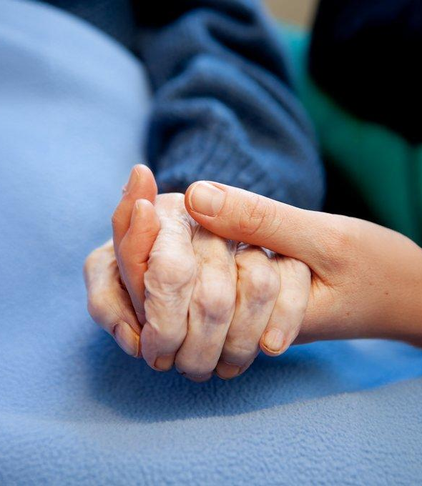
Zorg en nabijheid aan het sterfbed
Aankondigen en tempo afstemmen
behouden waardigheid.
Een hand vasthouden kan troost bieden.
De voorkeur van de persoon
blijft leidend.
17
Notes:
In de zorg is iemand vaak afhankelijk van anderen bij wassen, bewegen of onderzoek. Voor de zorgverlener kan dat routine zijn, terwijl het voor de patiënt persoonlijk blijft. Aankondigen, zorgvuldig afdekken en het tempo afstemmen helpen om waardigheid te behouden. Ook aan het sterfbed kan een hand vasthouden nabijheid bieden wanneer spreken moeilijk wordt. Toch wil niet iedereen lichamelijk contact. Familie en zorgverleners kunnen samen letten op bekende voorkeuren en reacties. De betekenis van goede zorg ligt in aandacht voor deze persoon, ook wanneer die nabijheid vooral uit rustige aanwezigheid bestaat.
BRONNEN (niet voorlezen)
Gerard Feller, Aanraking tussen lichaam en ziel, professionele uitgave 2026, PDF-pagina 20.
Foto: Diakonie Westsachsen, https://www.diakonie-westsachsen.de/beratungsstellen/christlicher-hospizdienst-lebensspur

Slide 18
Twee betekenissen van aarden
Psychologische grounding
Aandacht en oriëntatie in het hier en nu.
Elektrisch earthing
Gezondheidsclaims vragen ander bewijs.
Een fijne buitenervaring bewijst
geen elektrisch gezondheidseffect.
18
Notes:
Het boek maakt onderscheid tussen twee betekenissen van aarden. Psychologische grounding richt de aandacht op het hier en nu, bijvoorbeeld door de steun van een stoel of de voeten op de vloer waar te nemen. Het doel is oriëntatie en keuze terug te vinden. Elektrisch earthing verwijst naar claims over contact met de aarde en elektrische processen. Dat is een andere verklaring en vraagt eigen bewijs. Buiten zijn of blootsvoets wandelen kan aangenaam voelen door beweging, aandacht en zintuiglijke ervaring. Dat prettige gevoel bewijst op zichzelf geen elektrisch gezondheidseffect.
BRONNEN (niet voorlezen)
Gerard Feller, Aanraking tussen lichaam en ziel, professionele uitgave 2026, PDF-pagina 21, 25–26.

Slide 19
Een christelijk perspectief
01
Bijbelse verhalen verbinden aanraking
met zorg voor de ander.
02
Gebed en aanraking vragen
vrije toestemming.
03
Bescherming en verantwoording
horen bij pastorale nabijheid.
19
Notes:
In het christelijke perspectief van het essay krijgt het lichaam een volwaardige plaats. De verhalen over Jezus laten nabijheid zien aan mensen die ziek of buitengesloten zijn. Het boek leest die aanraking als een uitdrukking van dienende liefde. Dat vormt geen basis voor druk of onbewezen genezingsclaims. Juist geestelijk gezag maakt zorgvuldigheid nodig. Gebed en handoplegging vragen vrije toestemming. Een gemeenschap die zorg wil bieden, neemt klachten serieus en beschermt kwetsbare mensen. Vergeving mag veiligheid of recht niet opzijzetten.
BRONNEN (niet voorlezen)
Gerard Feller, Aanraking tussen lichaam en ziel, professionele uitgave 2026, PDF-pagina 20, 23.

Slide 20
Nabijheid met ruimte voor keuze
Wat is het doel?
Kan de ander vrij kiezen en stoppen?
Hoe ervaart de ander het contact?
Duidelijke grenzen maken warme nabijheid mogelijk.
20
Notes:
We besluiten met het ethische uitgangspunt van het boek. Goede aanraking begint met aandacht voor de ander en een helder doel. Zij laat ruimte om in te stemmen, bij te sturen of te stoppen. Daarna telt hoe de ander het contact daadwerkelijk ervaart. Soms past een hand op de schouder. Soms biedt respectvolle afstand de meeste veiligheid. Duidelijke grenzen kunnen warmte ondersteunen. De vraag die we meenemen naar ons eigen leven en werk is: hoe kan mijn nabijheid de vrijheid en waardigheid van deze persoon vergroten?
BRONNEN (niet voorlezen)
Gerard Feller, Aanraking tussen lichaam en ziel, professionele uitgave 2026, PDF-pagina 22–24.

